Slide 1
BÀI 39
TÁI BẢN DNA VÀ PHIÊN MÃ TẠO RNA
KHTN 9, Năm học 2024 – 2025

Slide 2



MỤC TIÊU
Kiến thức
Năng lực
Phẩm chất

Slide 3

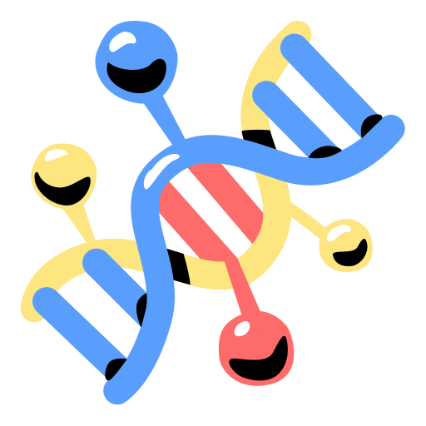
KIẾN THỨC
Mô tả sơ lược quá trình tái bản của DNA và kết quả của quá trình.
Nêu được ý nghĩa di truyền của tái bản DNA.

Slide 4
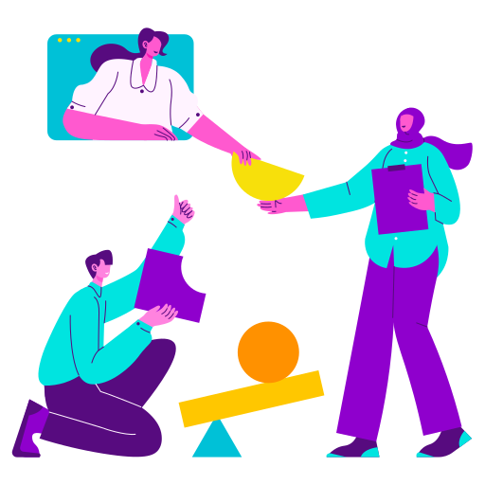

PHẨM CHẤT
Năng lực chung
Năng lực tự chủ và tự học
Năng lực giao tiếp và hợp tác
Năng lực sử dụng ngôn ngữ
Năng lực giải quyết vấn đề và sáng tạo
Năng lực KHTN
Vận dụng được kiến thức, kĩ năng đã học để giải thích một số ứng dụng của quá trình tái bản DNA.

Slide 5




NỘI DUNG TIẾT HỌC
01
02
03
04
Hình thành kiến thức
Khởi động
Ôn tập và vận dụng
Tổng kết

Slide 6
01
KHỞI ĐỘNG

Slide 7
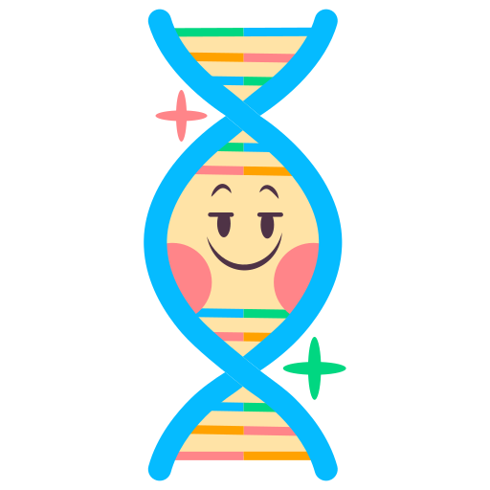
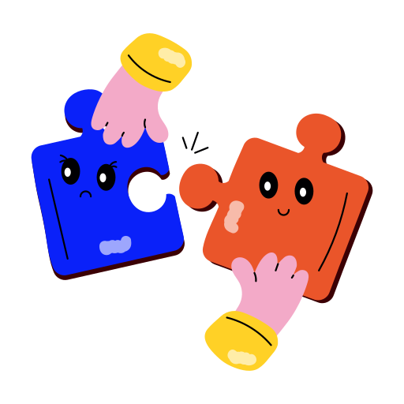

THÁCH THỨC XÂY DỰNG DNA

Slide 8
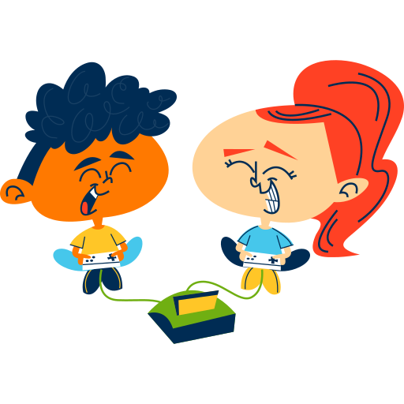


Luật chơi
Lớp chia thành các nhóm nhỏ (3-4 học sinh).
Mỗi nhóm chuẩn bị một bảng giấy, keo dán.
GV sẽ phát cho các nhóm 1 bộ gồm nhiều nucleotide khác nhau.
Các em thảo luận và sắp xếp các nucleotide thành một chuỗi DNA ngắn (khoảng từ 6 nucleotide) và dán lên bảng giấy
Sau khi hoàn thành, các nhóm sẽ trình bày chuỗi DNA của mình và giải thích cách sắp xếp theo quy tắc bổ sung

Slide 9

VÍ DỤ MINH HỌA
T
G
C
A
G
T
A
C
G
T
C
A

Slide 10

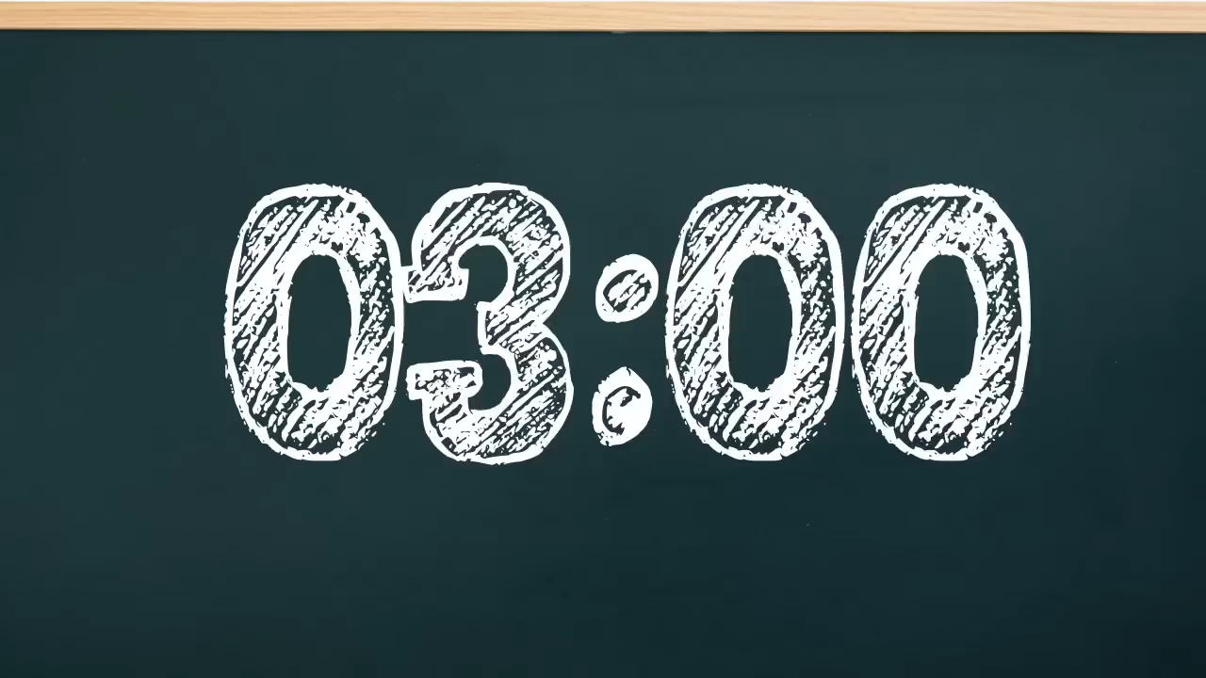
TRÒ CHƠI BẮT ĐẦU

Slide 11
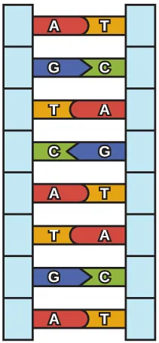

TRÌNH BÀY SẢN PHẨM

Slide 12
ỨNG DỤNG
Việc lắp ráp các Nucleotide theo nguyên tắc bổ sung là một giai đoạn trong quá trình chúng ta sẽ tìm hiểu trong bài ngày hôm nay!

Slide 13
HÌNH THÀNH KIẾN THỨC
2

Slide 14

Em có biết?
Trong đại dịch COVID-19, chúng ta cần phát hiện nhanh người nhiễm virus. Các nhà khoa học đã sử dụng một kỹ thuật đặc biệt:
Kỹ thuật này có thể nhân bản nhanh chóng một đoạn DNA cụ thể của virus.
Nhờ đó, từ một lượng rất nhỏ virus trong mẫu bệnh phẩm, ta có thể tạo ra đủ DNA để phát hiện.
Kỹ thuật quan trọng này có tên gọi viết tắt bằng 3 chữ cái tiếng Anh. Bạn có đoán được đó là gì không?

Slide 15

Kỹ thuật PCR

Slide 16

Cuộc đua vắc xin
Hôm nay để tìm hiểu về nội dung bài học, chúng ta sẽ hóa thân thành những nhà khoa học đang sử dụng kỹ thuật PCR để phân lập một dòng virus nhằm tìm ra vắc xin phòng chống.
Tuy nhiên do số lượng virus thu thập được quá ít nên em chúng ta phải thực hiện Tái tổ hợp DNA của chúng.

Slide 17


HƯỚNG DẪN TRÒ CHƠI
GV sẽ phát cho các em một phiếu nghiên cứu theo nhóm nhỏ của hoạt động trước.
Các em sẽ theo dõi những đoạn chuyển động ngắn về các giai đoạn trong quá trình Tái bản DNA và điền vào “Nhật ký nghiên cứu”.
GV sẽ mời các nhóm ngẫu nhiên trả lời câu hỏi, thử thách của từng giai đoạn.
Sau cùng, sau khi hoàn thành quá trình Tái bản DNA, GV sẽ giải đáp và đưa ra đánh giá.

Slide 18
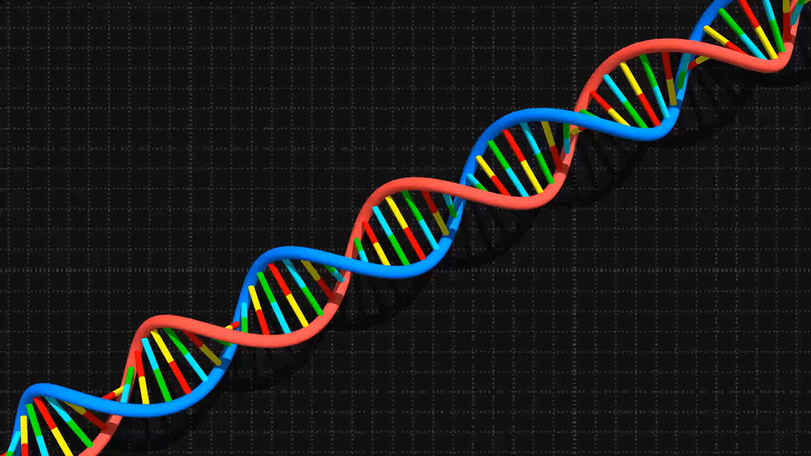
CHUẨN BỊ DNA
Em hãy mô tả cấu trúc DNA trong clip

Slide 19
GIAI ĐOẠN 1: KHỞI ĐẦU
Enzyme
Tháo xoắn
Em hãy cho biết chức năng của enzyme

Slide 20
GIAI ĐOẠN 2: KÉO DÀI
A
A
G
T
T
C
G
A
G
C
G
C
T
A
C
G
C
A
A
G
C
T
C
G
C
G
A
T
T
T
DNA Polymerase

Slide 21
GIAI ĐOẠN 2: KÉO DÀI
Từ bộ dụng cụ đã được cung cấp, em hãy hoàn thiện 2 mạch khuôn này thành 2 DNA mới
T
T
C
G
A
G
C
G
C
T
A
A
A
G
C
T
C
G
C
G
A
T

Slide 22
GIAI ĐOẠN 2: KÉO DÀI
T
T
C
G
A
G
C
G
C
T
A
Chức năng của DNA Polymerase là gì?
A
A
G
T
T
C
A
A
G
C
T
C
G
C
G
A
T

Slide 23
GIAI ĐOẠN 2: KÉO DÀI
Hãy so sánh hai DNA em mới hoàn thiện so với DNA ban đầu
T
T
C
G
A
G
C
G
C
T
A
A
A
G
C
T
C
G
C
G
A
T

Slide 24
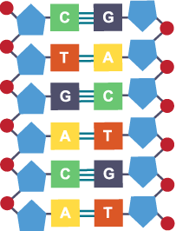
GIAI ĐOẠN 2: KÉO DÀI
Được biết các nucleotide liên kết với nhau bằng liên kết Hydro, Em hãy cho biết số liên kết Hydro của từng cặp Nucleotide
T
T
C
G
A
G
C
G
C
T
A
A
A
G
C
T
C
G
C
G
A
T

Slide 25
GIAI ĐOẠN 3: KẾT THÚC
T
T
C
G
A
G
C
G
C
T
A
A
A
G
C
T
C
G
C
G
A
T
T
T
C
G
A
G
C
G
C
T
A
A
A
G
C
T
C
G
C
G
A
T

Slide 26
GIAI ĐOẠN 3: KẾT THÚC
Điền từ thích hợp vào ô trống
T
T
C
G
A
G
C
G
C
T
A
A
A
G
C
T
C
G
C
G
A
T
T
T
C
G
A
G
C
G
C
T
A
A
A
G
C
T
C
G
C
G
A
T
Hai mạch đơn gồm một mạch … và một mạch … xoắn trở lại với nhau, tạo ra … phân tử DNA mới … phân tử DNA ban đầu.

Slide 27
GIAI ĐOẠN 3: KẾT THÚC
Điền từ thích hợp vào ô trống
T
T
C
G
A
G
C
G
C
T
A
A
A
G
C
T
C
G
C
G
A
T
T
T
C
G
A
G
C
G
C
T
A
A
A
G
C
T
C
G
C
G
A
T
Hai mạch đơn gồm một mạch mới tổng hợp và một mạch khuôn xoắn trở lại với nhau, tạo ra hai phân tử DNA mới giống như phân tử DNA ban đầu.

Slide 28
GIAI ĐOẠN 3: KẾT THÚC
T
T
C
G
A
G
C
G
C
T
A
A
A
G
C
T
C
G
C
G
A
T
T
T
C
G
A
G
C
G
C
T
A
A
A
G
C
T
C
G
C
G
A
T
Theo em, kết quả của quá trình này có ý nghĩa gì trong cuộc sống?

Slide 29
NHẬT KÝ NGHIÊN CỨU
Giai đoạn | Câu hỏi | Câu trả lời
1. Khởi đầu | Mô tả DNA ở thời điểm bình thường
 | Chức năng của enzyme trong mô tả
2. Kéo dài | Chức năng của DNA polymerase
 | So sánh 2 DNA vừa hoàn thiện với DNA ban đầu
 | Số liên kết hydro của từng cặp Nucleotide
3. Kết thúc | Điền từ vào chỗ trống | Hai mạch đơn gồm một mạch … và một mạch … xoắn trở lại với nhau, tạo ra … phân tử DNA mới … phân tử DNA ban đầu.
 | Ý nghĩa của kết quả

Slide 30
TỔNG KẾT
3

Slide 31


Quá trình tái bản DNA diễn ra qua ba giai đoạn tạo ra hai bản sao giống nhau và giống DNA ban đầu, đảm bảo quá trình truyền thông tin di truyền qua các thế hệ tế bào và cơ thể được ổn định và liên tục

Slide 32
4
ÔN
TẬP
&
VẬN DỤNG

Slide 33
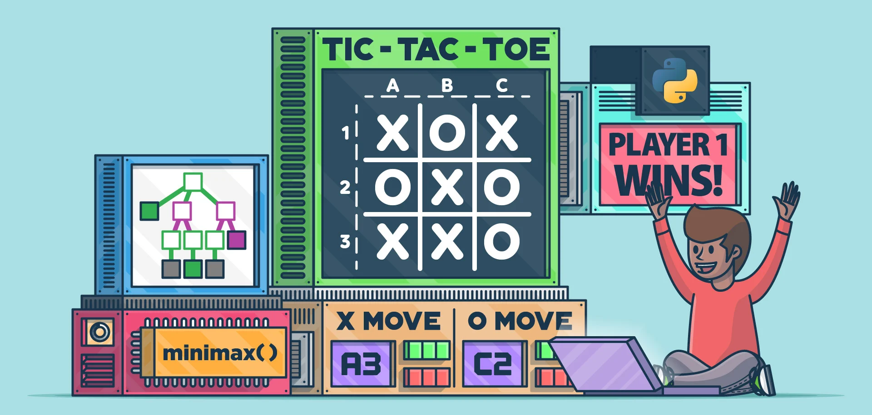
TRÍ TUỆ X - O

Slide 34

TRÍ TUỆ X - O
Chia lớp thành 2 nhóm lớn X – O.
Hai nhóm luân phiên chọn câu hỏi để trả lời, nhóm trả lời đúng sẽ được đánh dấu của nhóm mình vào ô câu hỏi đó. Nếu nhóm chọn trả lời sai, nhóm còn lại có quyền trả lời và đánh dấu của đội mình vào ô đó.
Đội nào có 3 ô liền kề (dọc, ngang, chéo) bất kỳ sẽ giành chiến thắng. Trong trường hợp hai đội trả lời đến 8 câu nhưng hòa điểm (do không đội nào có thể đạt 3 ô liền kề), GV cho 2 đội cùng trả lời câu cuối cùng, đội nào trả lời nhanh hơn sẽ giành chiến thắng.

Slide 35









Bảng tính điểm

Slide 36


Chọn câu hỏi

Slide 37




NHỊP ĐIỆU BÓNG BAY

Slide 38

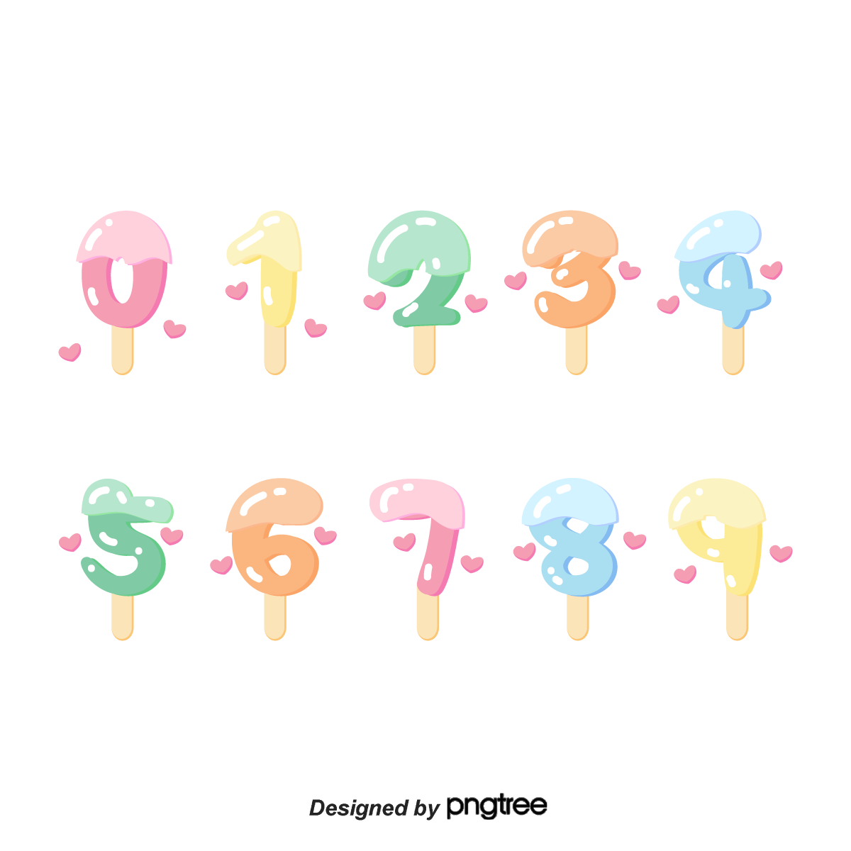
LUẬT CHƠI
Thể lệ: Khi nhạc bắt đầu học sinh lần lượt truyền quả bóng từ trái sang phải, từ trên xuống dưới và ngược lại. Khi nhạc dừng, học sinh nào cầm quả bóng sẽ trả lời câu hỏi.
DẶN DÒ

Slide 39

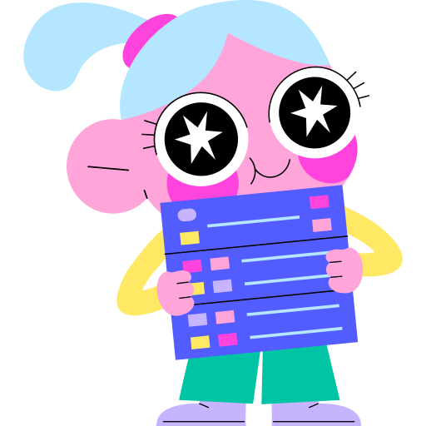

DẶN DÒ
Ôn tập kiến thức đã học ngày hôm nay
Làm bài tập trong SGK
Tìm hiểu nội dung tiếp theo: Phiên mã

Slide 40
XIN CHÂN THÀNH CẢM ƠN
QUÝ THẦY CÔ VÀ CÁC EM
ĐÃ LẮNG NGHE!

